Slide 1
Megújuló energiaforrások
Készítette: Tőke Luca Julianna
Felkészítő tanár: Gajgerné Erős Mária
ÁMK Sárszentmiklósi Általános Iskola

Slide 2
Meghatározása:
A megújuló energiaforrás olyan közeg, természeti jelenség, melyekből energia nyerhető ki, és amely akár naponta többször ismétlődően rendelkezésre áll, vagy jelentősebb emberi beavatkozás nélkül legfeljebb néhány éven belül újratermelődik.

Slide 3
Meghatározása:
A megújuló energiaforrások jelentősége, hogy használatuk összhangban van a fenntartható fejlődés alapelveivel, tehát alkalmazásuk nem rombolja a környezetet, ugyanakkor nem is fogják vissza az emberiség fejlődési lehetőségeit.

Slide 4
Meghatározása:
A szél- és napenergia-technológiák alkalmazása lehetőséget ad arra is, hogy az ember saját maga állítsa elő az otthonában használt villamos energiájának, üzemanyagának és vizének egy részét, vagy akár az egészét.

Slide 5
Legfontosabb megújuló energiaforrások
Szélenergia
Vízenergia
Napenrgia
Biomassza
Geotermikus energia

Slide 6
Szélenergia
A szélenergia az egyik leggyorsabban fejlődő és az utóbbi időben a legnagyobb kapacitásbővülést elérő megújuló energiaforrás. A szél segítségével termelt energia jelenleg évi 20%-kal növekszik, és rendkívül népszerű Európában és az Egyesült Államokban.

Slide 7
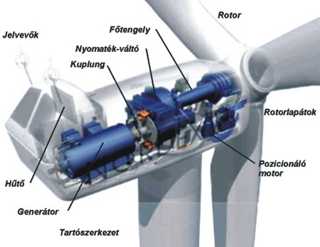
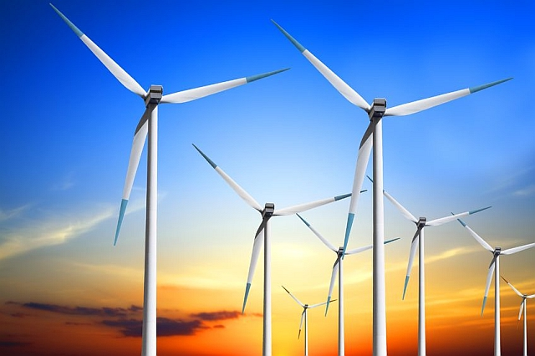
Szélerőmű és szerkezete

Slide 8
Vízenergia
A vízienergia megújuló energia, nem szennyezi a környezetet és nem termel sem szén-dioxidot, sem más, üvegházhatást kiváltó gázt. A világ vízerőműveinek összteljesítménye mintegy 715 000 MW, a Föld elektromos összteljesítményének 19%-a, a megújuló energiahasznosításnak 2005-ben a 63%-a.

Slide 9
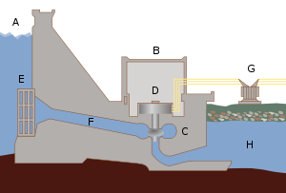
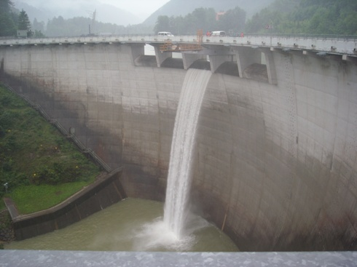
Vízerőmű és vázlata

Slide 10
Napenergia
A napenergia a Földet érő napsugárzásból kinyerhető energia. Használata történhet fotovoltaikus elektromosság generálásával vagy a hőenergia felhasználásával. A napenergia használata történhet aktív módon, mint a naperőmű vagy a napelem, illetve passzív módon, mint például az épületek tájolása segítségével elért hőmegtakarítás.

Slide 11
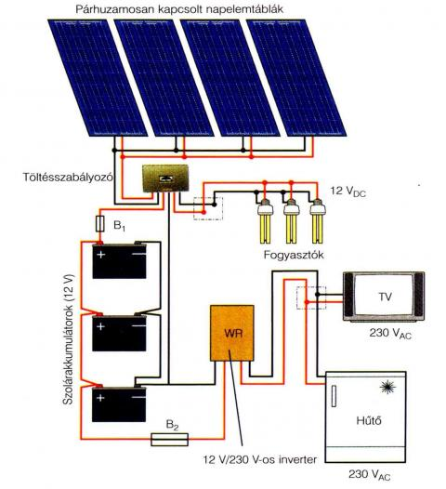
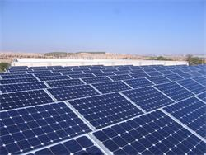
Naperőmű és vázlata

Slide 12
Biomassza
A biomassza kifejezés alatt tágabb értelemben a Földön lévő összes élő tömeget értjük. A mai elterjedt jelentése: energetikailag hasznosítható növények, termés, melléktermékek, növényi és állati hulladékok.

Slide 13
Biomassza
A biomassza segítségével fosszilis tüzelőanyagok válthatóak ki és ideális esetben az elégetett növényi anyag 1 éven belül újratermelődik, megteremtve ezzel a fenntartható fejlődés és energiagazdálkodás lehetőségét. A biomasszából, pl. bioetanolként üzemanyag is készíthető.

Slide 14
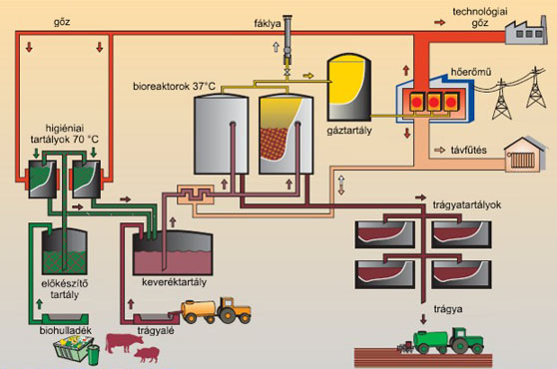
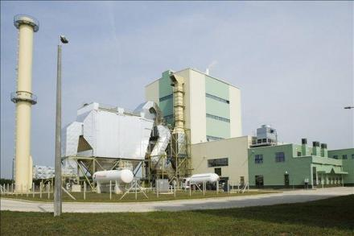
Biomassza erőmű és vázlata

Slide 15
Geotermikus energia
A geotermikus energia korlátlan és folytonos energia nyereséget jelent. Termálvíz formájában nem kiapadhatatlan forrás. Kitermelése viszonylag olcsó, a levegőt nem szennyezi.

Slide 16
Geotermikus energia
A geotermikus energia a Föld belső hőjéből származó energia. A Föld belsejében lefelé haladva kilométerenként átlag 30 °C-kal emelkedik a hőmérséklet. Magyarországon a geotermikus energiafelhasználás 1992-es adat szerint 80-90 ezer tonna kőolaj energiájával volt egyenértékű.

Slide 17
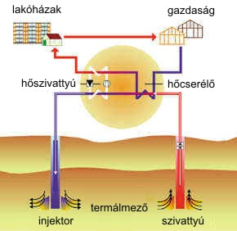
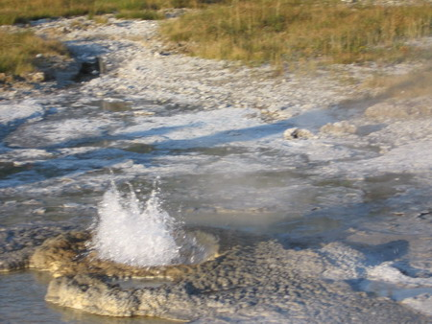
Geotermikus energia és felhasználása

Slide 18
Kérdések:
Mi a biomassza?
Honnan származik a geotermikus energia?
Mire használjuk a nap energiáját?

Slide 19
Források:
http://hu.wikipedia.org/wiki/Meg%C3%BAjul%C3%B3_energiaforr%C3%A1s
http://www.gophoto.it/view.php?i=http://www.undp.hu/oss_hu/tartalom/kiadvanyh/kiadvanyh_body/csinaljukjol/szam18/szam18_body/18_2fej_elemei/18_2fej_body_data/foto01.jpg#.UQaPVR3xn8k
http://www.gophoto.it/view.php?i=http://privatbankar.hu/data/cikk/24/60/74/cikk_246074/szelerUmUvek1.jpg#.UQaPnB3xn8k
http://www.gophoto.it/view.php?i=http://szentkoronaradio.com/files/300px-Hydroelectric_dam-letters.svg.png#.UQaQ2B3xn8k
http://www.gophoto.it/view.php?i=http://www.alternativenergia.hu/wp-content/uploads/2011/01/vizeromu.jpg#.UQaRaB3xn8k
http://www.gophoto.it/view.php?i=http://www.energiacentrum.com/images/articles/250/27/853c897d-69b6-464e-8f30-16da0fe3b865.jpg#.UQaSwB3xn8k

Slide 20
Források:
http://www.gophoto.it/view.php?i=http://nrw.naperomu.hu/imgs_news/480/22.jpg#.UQaTRB3xn8k
http://www.gophoto.it/view.php?i=http://www.warmsun.hu/uploads/pics/biogaz_eromu2.jpg#.UQaU_B3xn8k
http://www.gophoto.it/view.php?i=http://ujenergiak.hu/_kepek/cikk-0001-0300/0007-felavattak-a-szakolyi-biomassza-eromuvet.jpg#.UQaVlh3xn8k
http://www.gophoto.it/view.php?i=http://www.vilaglex.hu/Lexikon/Kepek/Geoterm.jpg#.UQaXzR3xn8k
http://www.gophoto.it/view.php?i=
http://www.alternativenergia.hu/wp-content/uploads/2011/09/geotermikus-energia.jpg#.UQaZhB3xn8k

